Slide 1

殷都区防汛抗旱应急预案政策解读
筑牢安全防线，守护人民家园
Notes:
大家好，今天我们共同学习解读《殷都区防汛抗旱应急预案》。这份预案旨在通过科学、高效的应急体系，最大限度地保障人民群众的生命财产安全。

Slide 2






总体原则与适用范围
人民至上、生命至上
分级负责、属地为主
统一指挥、协调联动
预防为主、防抗结合
始终将人民群众的生命安全放在首位，保障人民群众的根本利益，是防汛抗旱工作的出发点和落脚点。
实行各级人民政府行政首长负责制，分级管理、属地为主，明确各级责任主体，层层压实防汛抗旱责任。
建立部门预警、率先响应，统一指挥、共同应对的应急联动机制，形成全社会共同参与的防汛抗旱合力。
坚持工程与非工程措施并重，常态减灾和非常态救灾相统一，不断提高防汛抗旱工作的科学性和主动性。
预案适用范围界定
防汛抗旱三大核心防范重点
本预案适用于殷都区行政区域内洪涝灾害和干旱灾害的防范和应急处置工作，规范全区防汛抗旱应急响应流程与行动准则。
聚焦河道水库等重点工程、山洪地质等灾害易发区，以及城区、交通干线等关键区域，实施精准化、全方位的防范管控。
Notes:
预案明确了四大核心工作原则和适用范围。我们的工作始终坚持人民至上，并实行分级负责、统一指挥。防范重点聚焦在关键的工程、区域和灾害易发区。

Slide 3
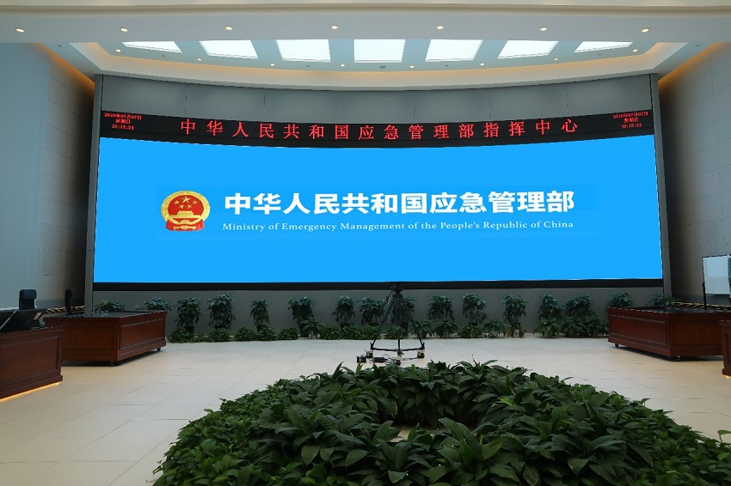


组织指挥体系
01 / 三级联动指挥体系
一级决策层
由区委、区政府主要领导组成重大事项决策小组，统筹全局，研判形势，作出关键决策部署。
二级指挥层
区防汛抗旱指挥部为核心，区委书记、区长任指挥长，统一指挥全区应急响应与资源调配工作。
三级执行层
各乡（镇、街道）及专业机构为执行主体，负责各项指令的具体落地与现场应急处置工作。
02 / 专业化作战单元
依托现代化应急指挥中心，整合多方信息资源，实现全区防汛抗旱工作的统一调度、实时监控与高效指挥，构建起上下贯通、反应迅速的中枢大脑。
三大分指挥部
设立城区、南水北调、双泉水库分指挥部，统筹重点区域防汛抗旱工作。
八大工作专班
涵盖指挥调度、工程调度、内涝防御、物资保障等专项，实现精细化分工协作。
Notes:
我们建立了三级联动的指挥体系，从决策层到执行层，权责清晰。同时，设立了三大分指挥部和八大工作专班，实现了专业化分工，确保应急处置高效有力。

Slide 4
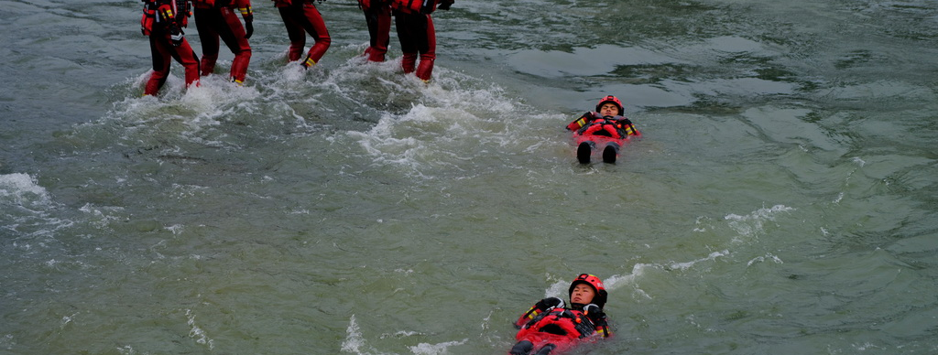
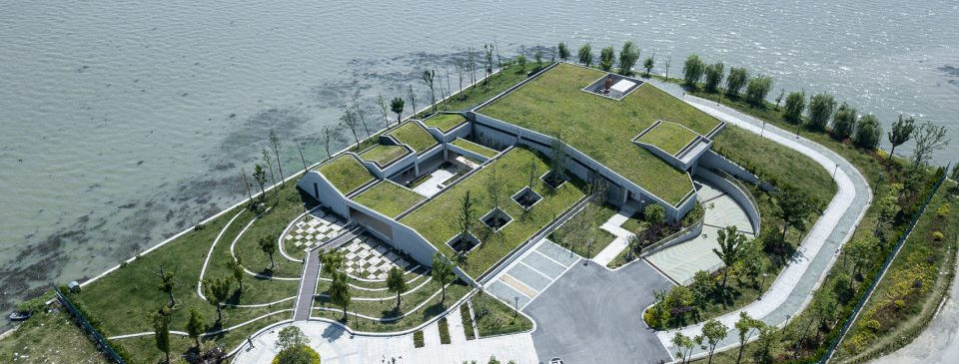
预防与应急准备
预案始终贯穿“预防为主”的核心思想，从责任落实、预案准备、工程准备、隐患排查、队伍准备、物资准备、避险转移、救灾救助、技术准备、宣传培训演练等十个维度全方位夯实防汛抗旱基础，构建系统化的防灾减灾体系。
建强五级抢险救援体系
构建从基层抢险队到专业救援部队的五级抢险救援队伍体系，常态化开展实战化防汛演练，提升队伍应急处置与协同作战能力，确保遇险时拉得出、冲得上、打得赢。
完善分级物资储备管理
建立省、市、县、乡四级防汛物资储备网络，科学配置、动态管理；为山丘区重点乡镇配备卫星电话等应急通信设备，确保关键时刻防汛物资调得出、用得上，通信联络畅通无阻。
Notes:
预案的一个核心是“预防为主”。我们从十个方面进行了全方位的应急准备，特别是建强了五级抢险队伍，并分级储备了充足的抢险物资，确保有备无患。

Slide 5
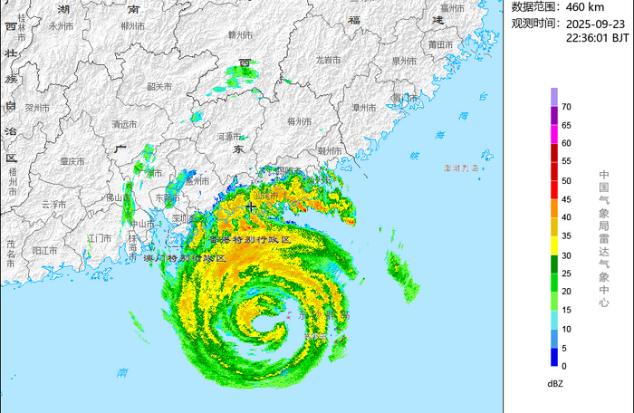
监测预报与预警机制
01 多部门联合监测网络
整合气象、水文、地质、应急管理及城市内涝等多部门监测资源，打破数据壁垒，构建天地空一体化的全域监测体系，实现灾害风险的全天候、全覆盖感知与实时共享。
触发条件
闭环流程
核心目标
当气象部门发布暴雨红色、橙色预警信号时，立即自动触发“叫应”流程，启动最高等级响应机制。
预警部门直报防指，防指快速通知基层责任人，责任人必须回复确认并即时采取避险处置措施，形成完整工作闭环。
确保预警信息穿透层级直达一线，打通防灾减灾“最后一公里”，最大程度保障人民群众生命财产安全。
依托高精度气象雷达组网，实现对降水云系、强度及移动路径的实时追踪，为多部门联合研判提供核心数据支撑。
Notes:
监测预警是防灾减灾的第一道防线。我们建立了多部门联合监测网络。尤其重要的是“叫应”机制，它通过电话直报并要求回复，确保预警信息能第一时间传达到位并被有效执行。

Slide 6

防汛应急响应（一）：四级/三级响应
四级应急响应（一般灾害）
三级应急响应（较大灾害）
启动条件：当发布暴雨Ⅳ级预警（24小时降雨量≥50mm），或发生造成一定损失的一般洪涝灾害时，立即启动四级响应。
启动条件：当发布暴雨Ⅲ级预警（24小时降雨量≥100mm），或发生造成较重损失的较大洪涝灾害时，启动三级应急响应。
核心行动：加强雨情、水情监测预警，做好防范准备；相关负责人在岗值班，及时掌握灾情动态，做好信息报送与初步处置。
核心行动：组织开展会商研判，预置抢险救援力量；水利、交通、住建等各行业主管部门加强重点部位巡查防守，及时处置险情。
核心策略：以“防”为主，通过加强监测预警与前置力量部署，将风险管控在源头，最大程度降低灾害影响。
Notes:
防汛应急响应分为四级。对于四级和三级响应，也就是应对一般和较大灾害时，我们的主要行动是加强监测、会商研判和力量预置，将风险控制在萌芽状态。

Slide 7
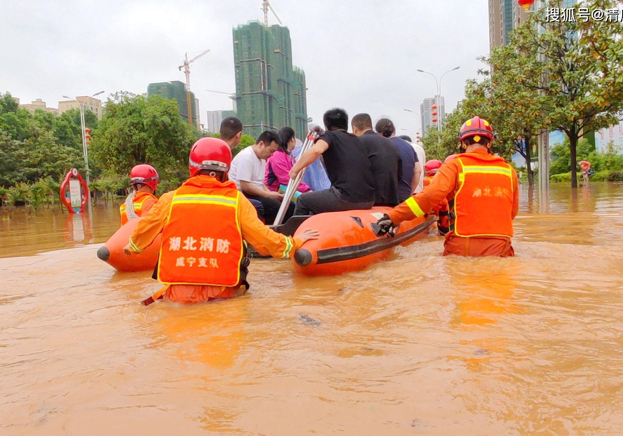
防汛应急响应（二）：二级/一级响应
01 / 二级应急响应（重大灾害）
启动条件：暴雨Ⅱ级预警（24h降雨≥250mm）或发生重大洪涝灾害时启动。
核心行动：区领导坐镇指挥，专班集中办公，果断采取停工、停学、交通管制等强制措施，统筹调配全区抢险资源。
02 / 一级应急响应（特别重大灾害）
启动条件：发布暴雨Ⅰ级预警，或发生特别重大洪涝灾害、防洪工程出现重大险情时启动。
核心行动：区委书记、区长亲自指挥，宣布进入紧急防汛期，实施全社会动员，必要时请求上级及部队支援，不惜代价抢险救灾。
面对城市内涝等突发险情，救援队伍第一时间奔赴现场，以专业力量转移受困群众，全力保障人民生命财产安全。
Notes:
当灾害升级为重大或特别重大级别，将启动二级或一级响应。此时，区主要领导将坐镇指挥，采取停工停学等强制措施，并动员全社会力量，不惜一切代价抢险救灾。

Slide 8

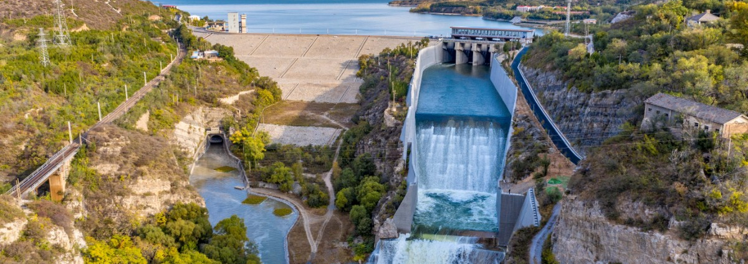
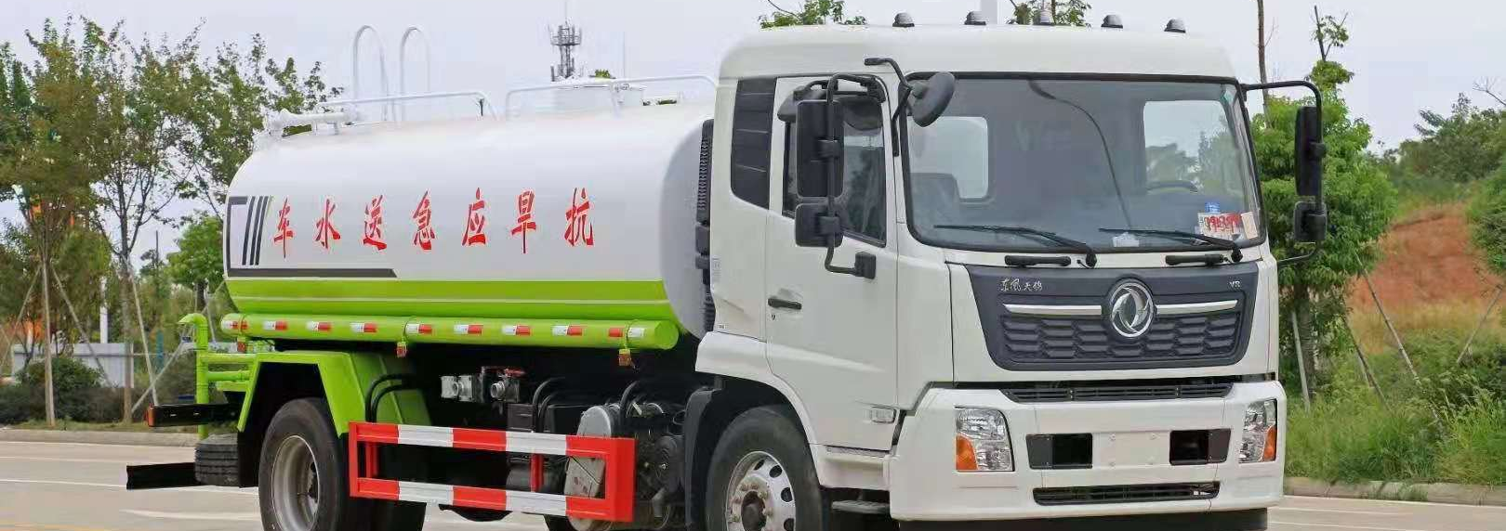
抗旱应急响应
分级响应机制：综合气象干旱指数、土壤墒情及供水保障能力，科学研判旱情发展态势，依法依规启动四级、三级、二级、一级应急响应，形成“按级响应、精准施策”的全流程闭环管理体系。
轻度/中度干旱：基础管控与科学调配
统筹现有水源实施科学调度，强化全民节水宣传引导；抢抓有利气象条件开展人工增雨作业，并对偏远缺水区域及时开展应急送水，保障群众基本用水需求。
严重/特大干旱：刚性约束与应急保障
依法限制洗浴、洗车等高耗水服务业用水，严格压减农业、工业供水指标；及时启用备用水源、地下水应急水源，并统筹实施跨区域、跨流域调水，优先保障城乡居民生活用水。
Notes:
抗旱方面，我们同样实行分级响应。根据旱情等级，采取水源调度、节水宣传等措施，在严重干旱时，将采取限制高耗水、启用应急水源等更严格的措施，全力保障生活生产用水。

Slide 9
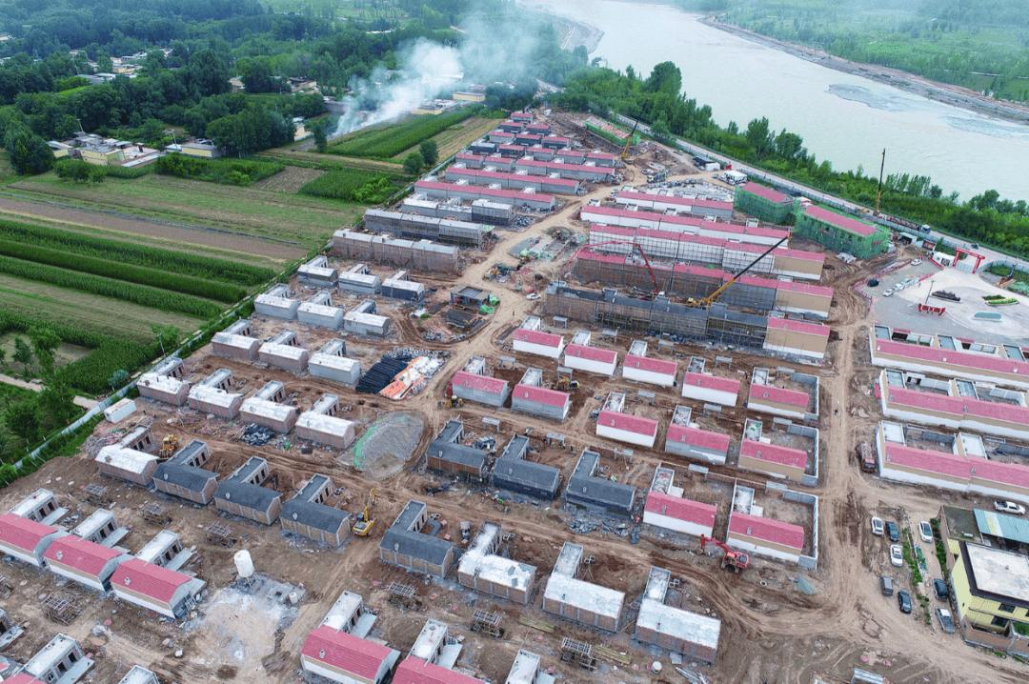
保障与善后
01. 全方位应急保障体系
预案明确资金、物资、水源、队伍、医疗、治安、供电、交通、社会动员、市场等十大保障措施，为应急处置提供全维度、无死角的坚实支撑。
02. 信息报送与发布时效规范
快速报送：重大险情灾情确保在20分钟内完成首次报告，保障信息传递零延迟。
权威发布：5小时内发布权威信息，24小时内召开新闻发布会，稳定社会预期。
03. 科学善后与恢复重建
灾后重建现场纪实：图为灾后恢复重建施工现场，各项重建工作科学规划、有序推进。通过高效的资源统筹与施工组织，让受灾群众早日重返家园，恢复安居乐业的生活环境。
统筹推进善后处置、灾害调查评估与恢复重建工作，优先保障民生，尽快恢复社会秩序和正常生产生活。
Notes:
高效的应急处置离不开坚实的保障和科学的善后。预案明确了资金、物资、水源、队伍、医疗、治安、供电、交通、社会动员、市场等十大保障措施，为应急处置提供全方位支持。同时，我们对信息报送和发布的时效性做出了严格规定：重大险情灾情20分钟内报告，重大灾害5小时内发布权威信息，24小时内举行新闻发布会，确保信息公开透明，稳定社会情绪。灾后，我们将迅速开展善后处置、调查评估和恢复重建工作，尽快恢复社会秩序和生产生活，保障人民群众的根本利益。

